Slide 1



¿Cómo me puedo comunicar con arduino y con ESP32?
Por Inés Jiménez Díaz
Esta actividad es parte de la ayuda TSI-063000-2021-33, financiada por Ministerio de Asuntos Económicos y Transformación Digital y la Unión Europea-Plan de Recuperación de la UE como entidades financiadoras, en el marco del Plan de Recuperación, Transformación y Resiliencia y el Mecanismo de Recuperación y Resiliencia

Slide 2
Importante!
https://github.com/httpsrim/Taller-arduino-esp32-para-comunicaciones
Los códigos de esta charla los podréis encontrar en mi github:

Slide 3
0. ¿Qué son las telecomunicaciones?

Slide 4
Telecomunicación: Transmisión de información o mensaje entre personas o dispositivos,sin importar la distancia.

Slide 5
1.
Hablemos de arduino

Slide 6
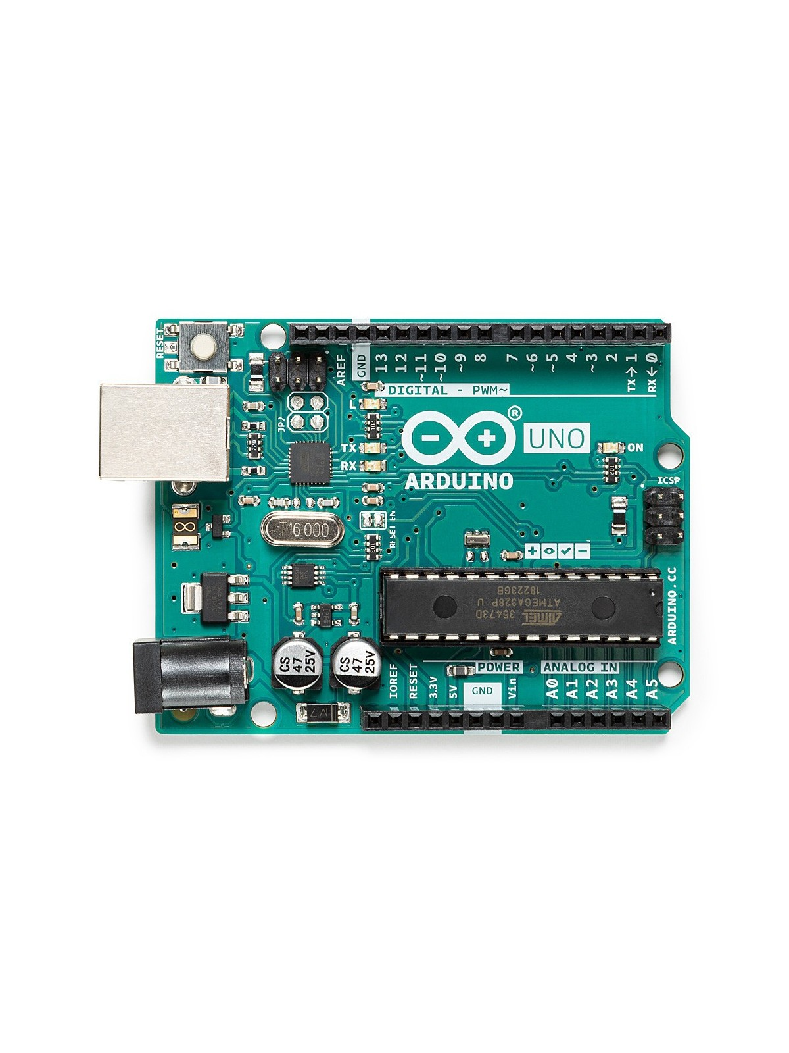
¿QUÉ ES ARDUINO?

Slide 7
¿QUÉ ES ARDUINO?
Plataforma de electrónica abierta

Slide 8
¿QUÉ ES ARDUINO?
Plataforma de electrónica abierta
Crear prototipos

Slide 9
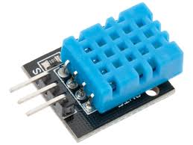
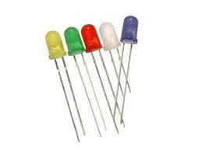
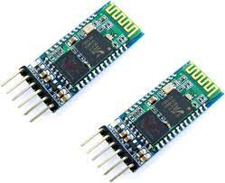
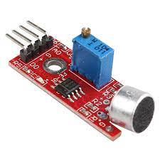
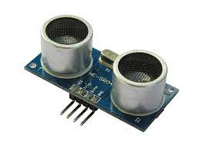
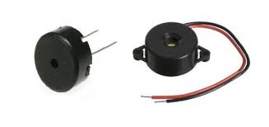
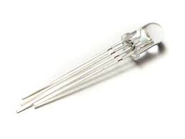
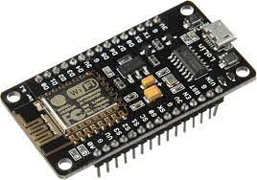
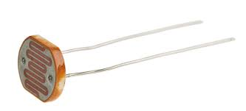
¿Cómo va arduino?
Sensores
Conseguimos datos del entorno.
Actuadores
Controlan las acciones de los sensores
Comunicación inalámbrica
Esto se consigue mediante un módulo wifi o un módulo bluetooth.

Slide 10
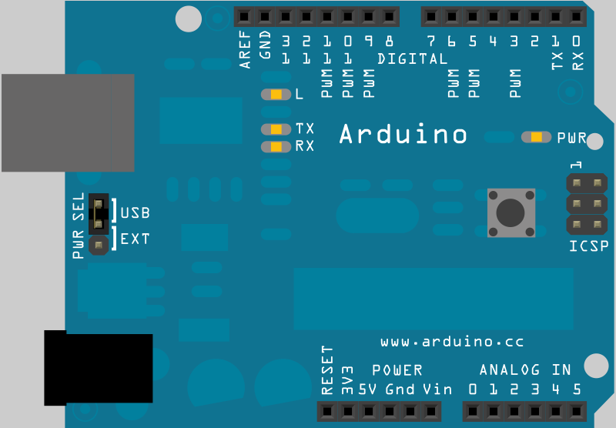
Pines

Slide 11
2. Hablemos de ESP32

Slide 12
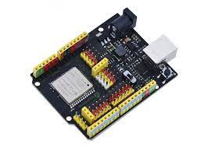
¿QUÉ ES ESP32?

Slide 13
¿QUÉ ES ESP32?
Microchip creado por Espressif Systems

Slide 14
¿QUÉ ES ESP32?
Microchip creado por Espressif Systems
Wi-Fi y Bluetooth.

Slide 15
¿QUÉ ES ESP32?
Microchip creado por Espressif Systems
Wi-Fi y Bluetooth.
Parte de una familia de chips conocidos como SoC (Sistema en un Chip),

Slide 16
¿QUÉ ES ESP32?
Microchip creado por Espressif Systems
Wi-Fi y Bluetooth.
Parte de una familia de chips conocidos como SoC (Sistema en un Chip),
Económico y eficiente en términos de energía.

Slide 17
¿Cómo va esp32?
Sensores
Conseguimos datos del entorno.
Actuadores
Controlan las acciones de los sensores
Comunicación inalámbrica
Esto se consigue mediante un módulo wifi o un módulo bluetooth.

Slide 18
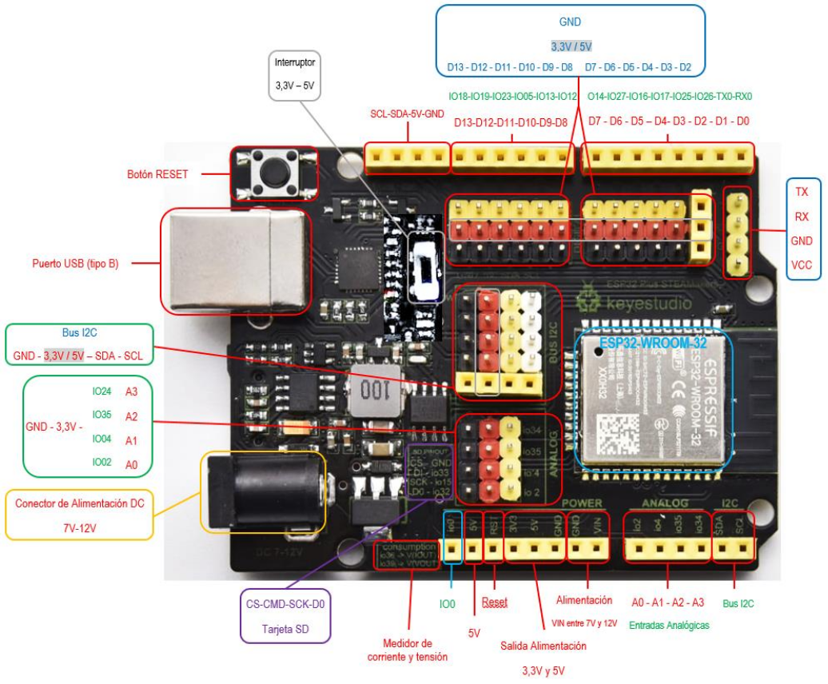
Pines

Slide 19
3. ¿Dónde vamos a programar?

Slide 20
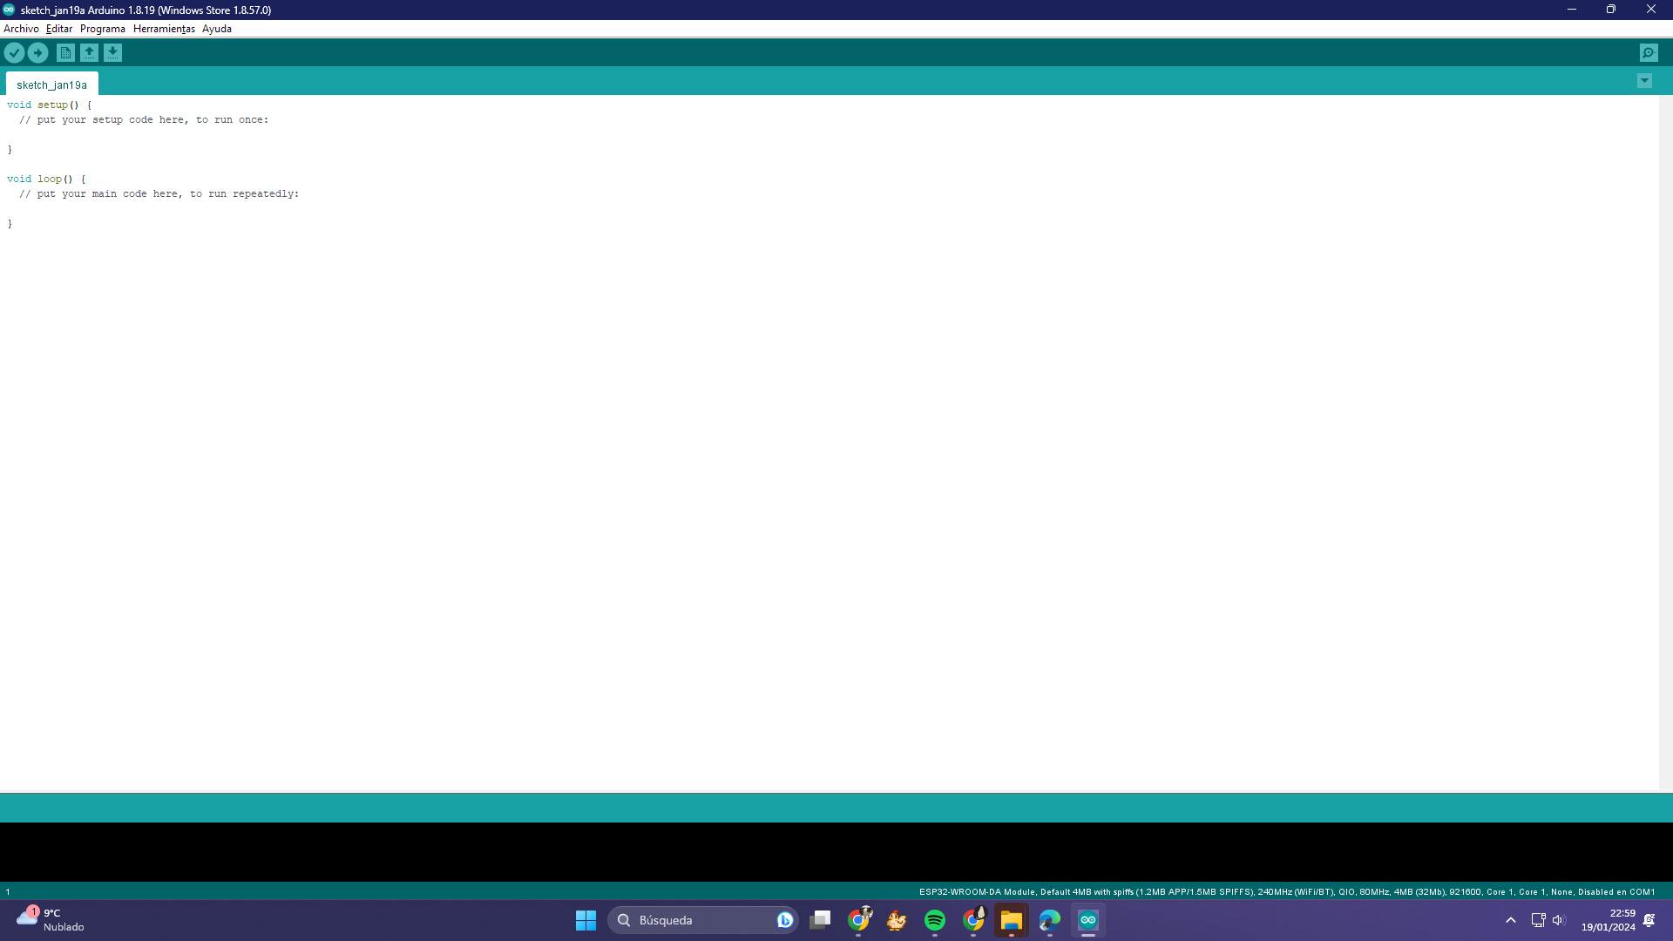
Arduino IDE

Slide 21
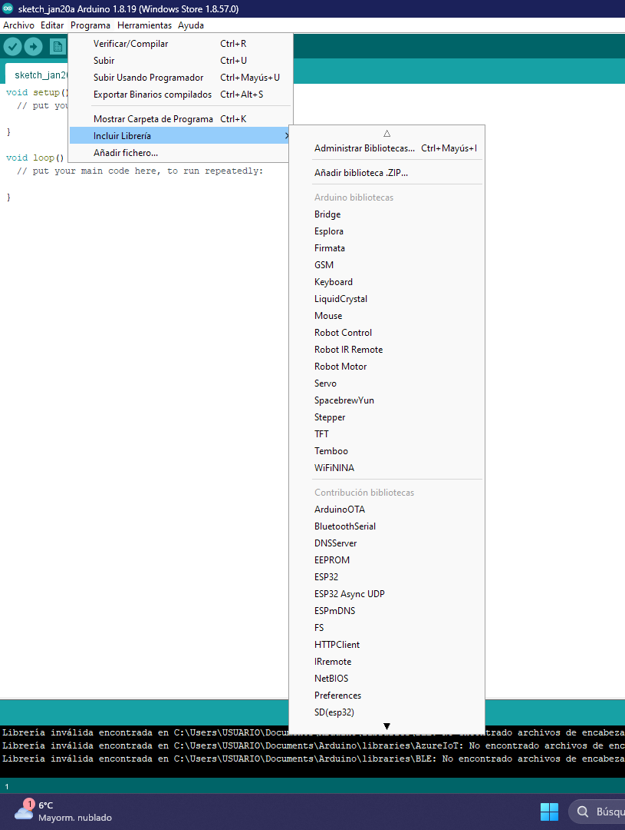
¿Cómo añado una librería?
Programa>Incluir una librería>Administrar biblioteca

Slide 22
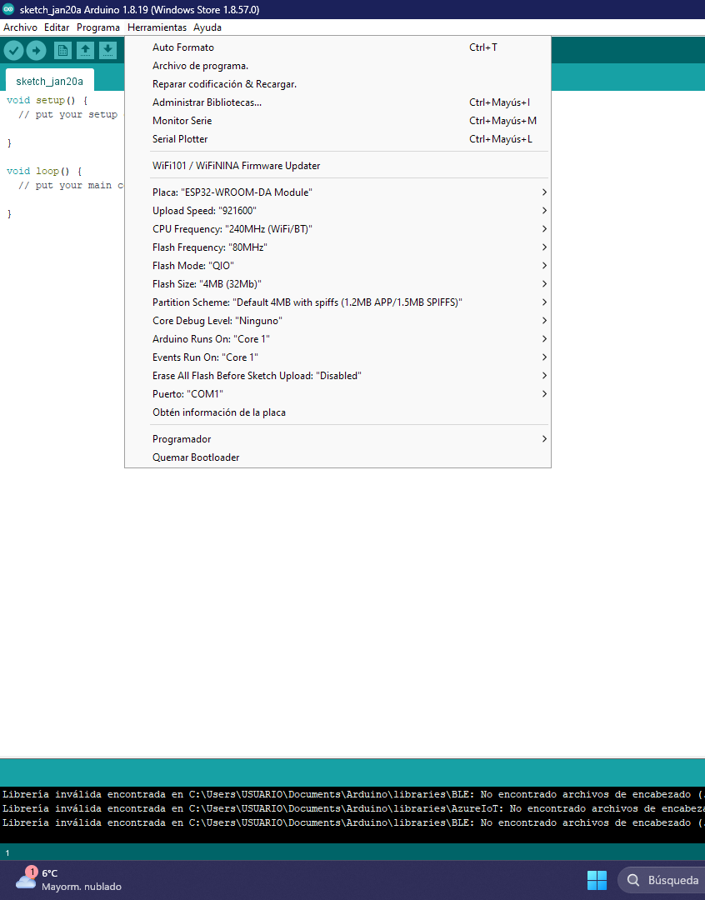
¿Cómo añado una librería?
Herramientas>Administrar bibliotecas

Slide 23
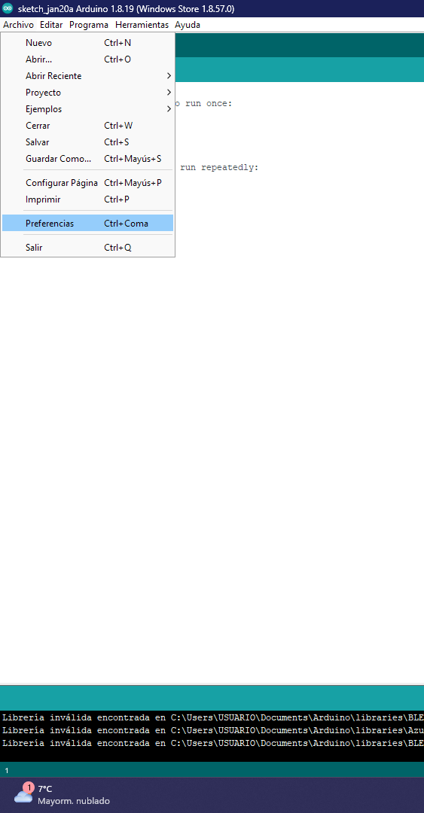
¿Cómo conecto ESP32 a Arduino IDE?
Tenemos que ir a Archivo>Preferencias

Slide 24
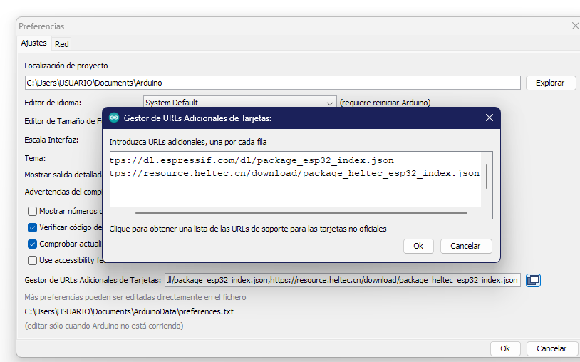
¿Cómo conecto ESP32 a Arduino IDE?
En gestor de URLs Adicionales de Tarjetas ponemos:
https://dl.espressif.com/dl/package_esp32_index.json

Slide 25
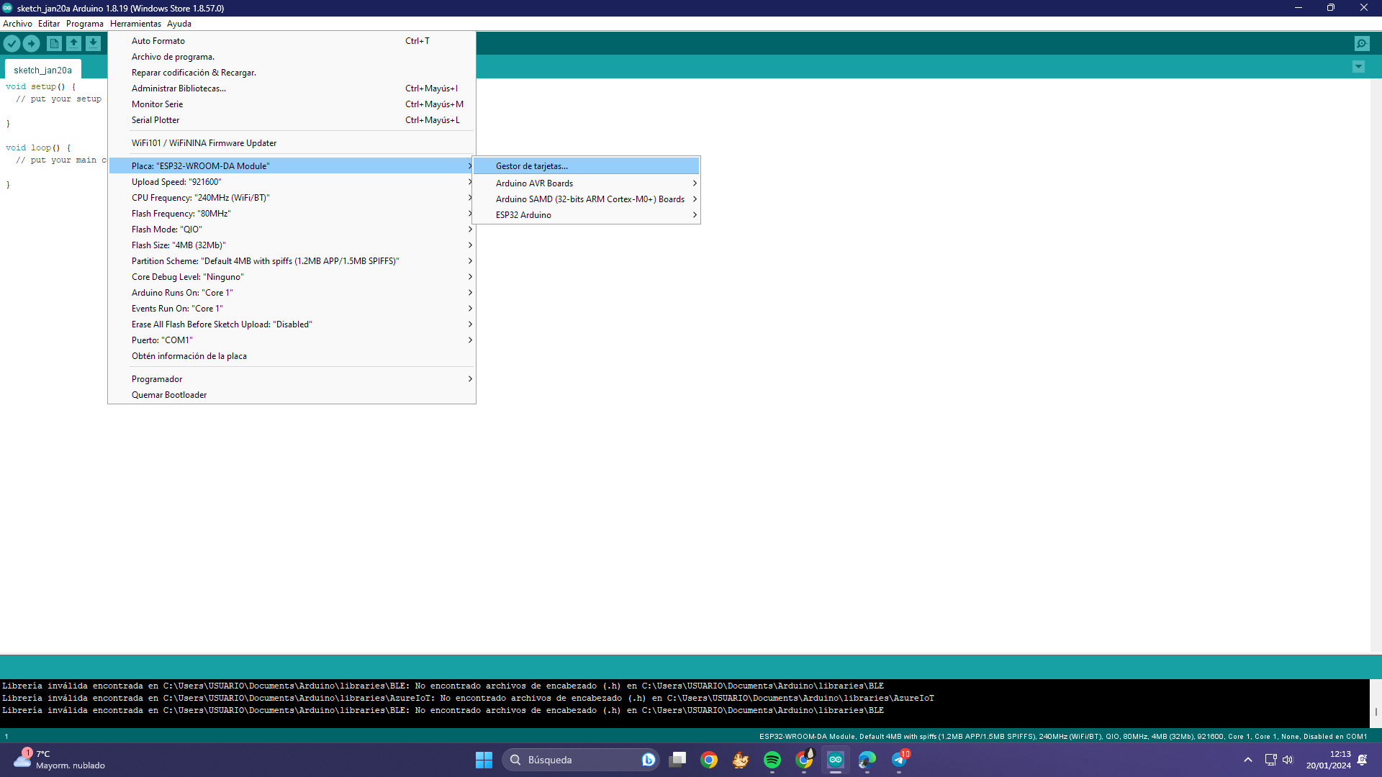
¿Cómo conecto ESP32 a Arduino IDE?
Le damos a aceptar y nos vamos a Herramientas>Placa>Gestor de Tarjetas

Slide 26
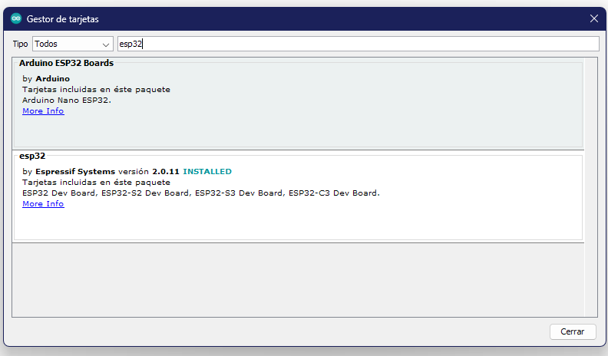
¿Cómo conecto ESP32 a Arduino IDE?
En el gestor de tarjetas buscamos lo siguiente
Instalamos esta

Slide 27
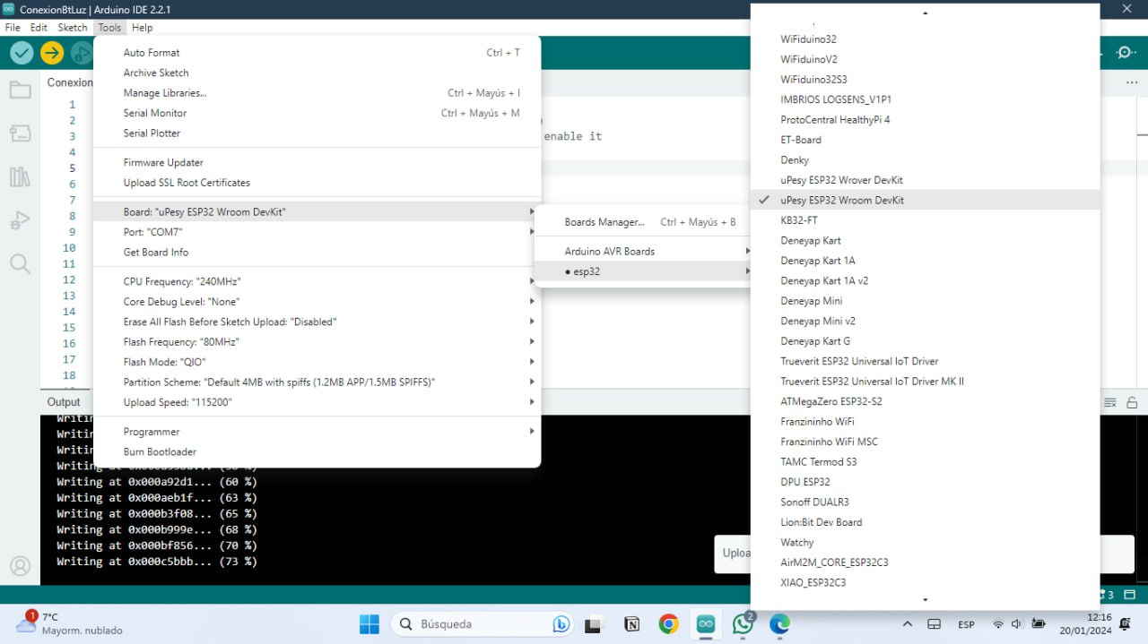
¿Cómo conecto ESP32 a Arduino IDE?
Ahora buscamos nuestro ESP:

Slide 28

Si no sale el puerto…
Tienes que instalarte los drivers para esp32->https://www.silabs.com/developers/usb-to-uart-bridge-vcp-drivers
Después, reinicia el pc para que se actualice.
Entra en arduino, y mira los puertos.
Cuando conectas el esp32 debería de salir un nuevo
COM si estamos en Windows.
tty

Slide 29
4. Empecemos con algunos ejemplos

Slide 30
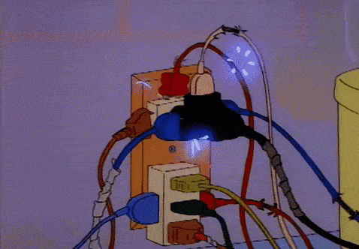
Conectar un led

Slide 31
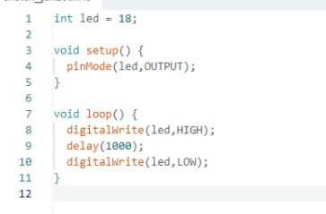
Conectar un led

Slide 32
5. Comunicaciones

Slide 33
¿Cómo podemos conectarnos con nuestro arduino?
Hay dos formas:
Wi-Fi
Alcance:
Generalmente varios metros a través de paredes.
Velocidad de Transferencia:
Ideal para transferencias de datos grandes y rápidas.
Ejemplos de Uso:
Navegación por Internet en casa.
Videojuegos en línea.
Transmisión de videos de alta definición.
Bluetooth
Alcance:
Conexiones cercanas. (Aproximadamente 10 metros)
Velocidad de Transferencia:
Menor velocidad en comparación con WiFi.
Ejemplos de Uso:
Auriculares inalámbricos.
Conexión entre teléfono y altavoces.
Dispositivos de bajo consumo

Slide 34

¿Cómo lo vamos a hacer?
Vamos a hacerlo por Bluetooth, con nuestro ESP32 STEAMaker.
Además, vamos a usar una aplicación en nuestro móvil para conectarnos!

Slide 35
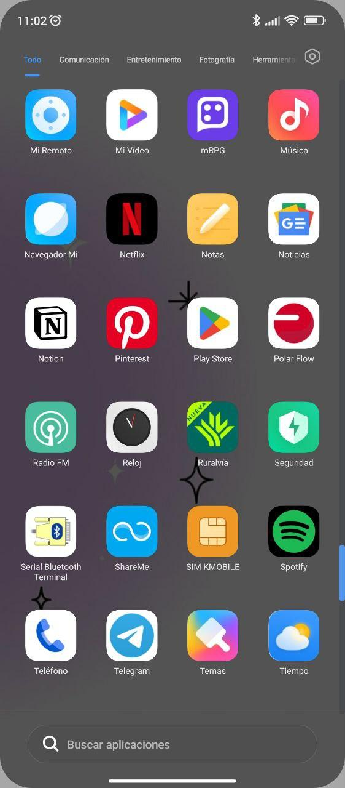
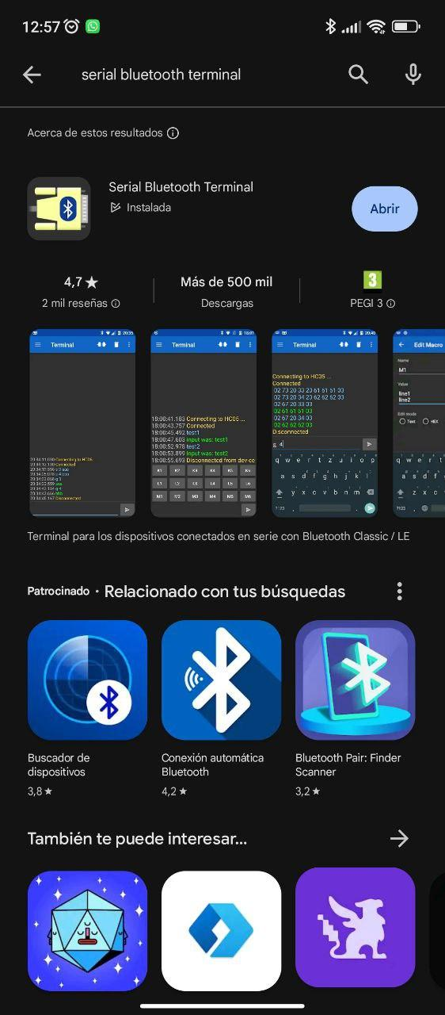
Oye…¿pero qué aplicación?
Yo estoy usando Serial Bluetooth Terminal.

Slide 36
6. Programemos comunicación Bluetooth!

Slide 37
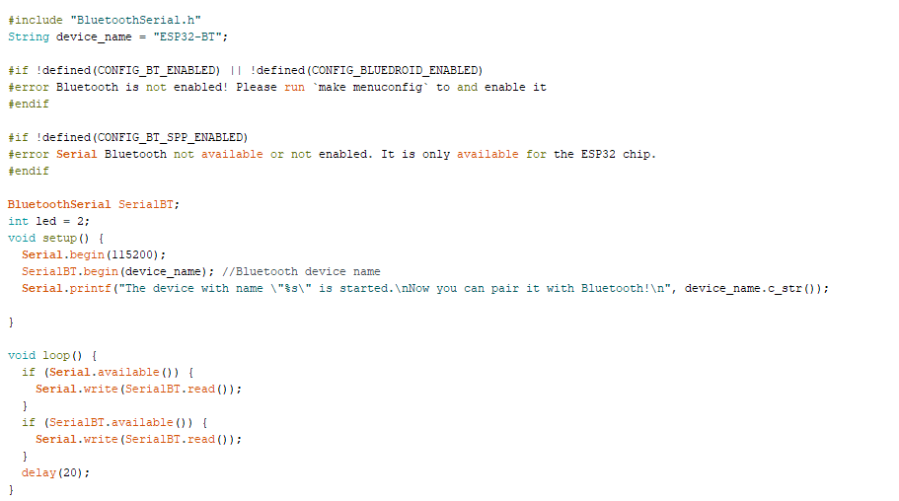

En el ordenador

Slide 38
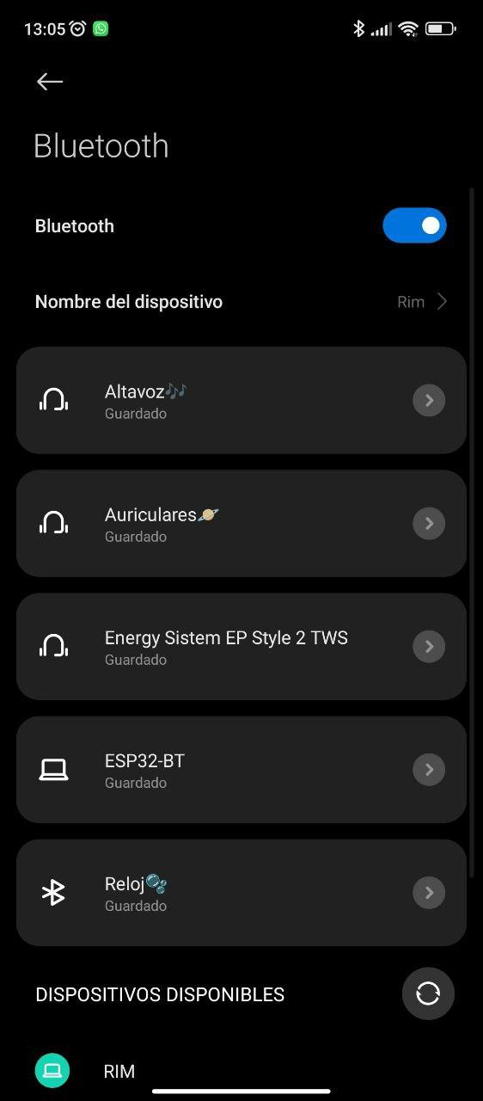
En el móvil

Slide 39
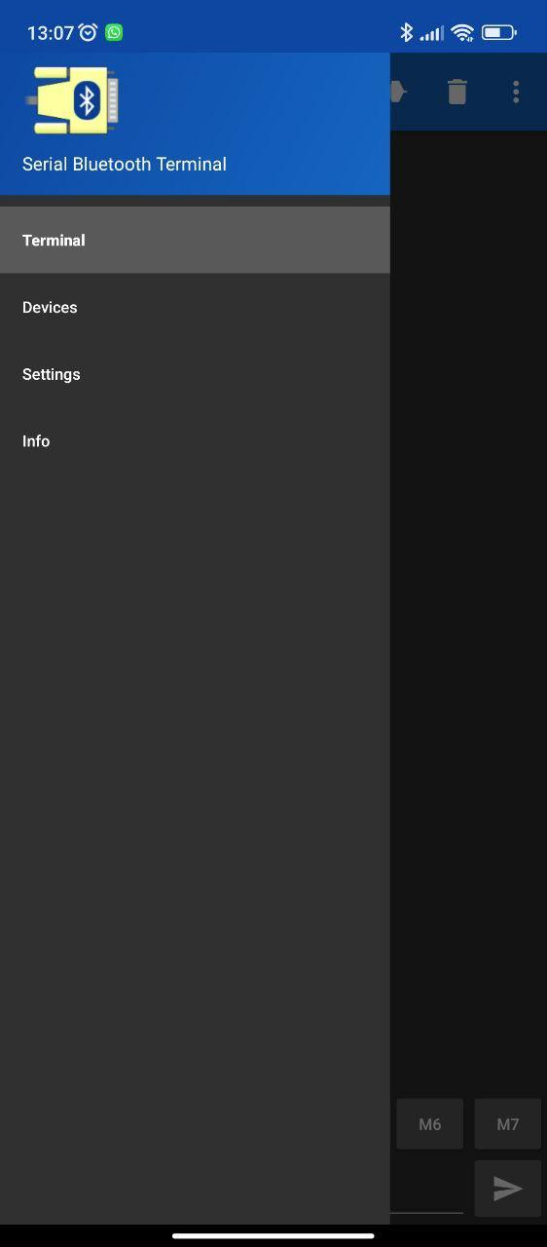
En el móvil

Slide 40
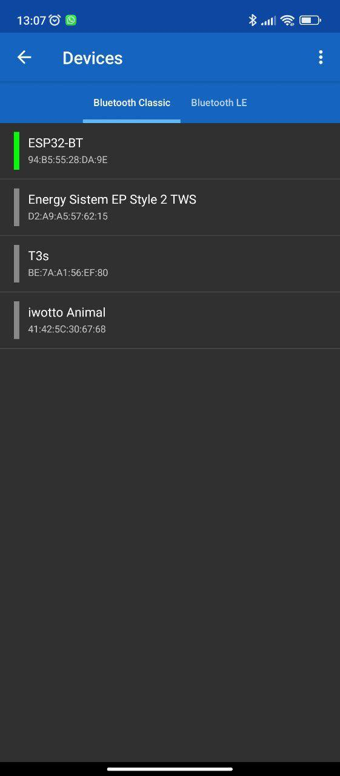
En el móvil

Slide 41
En el móvil

Slide 42
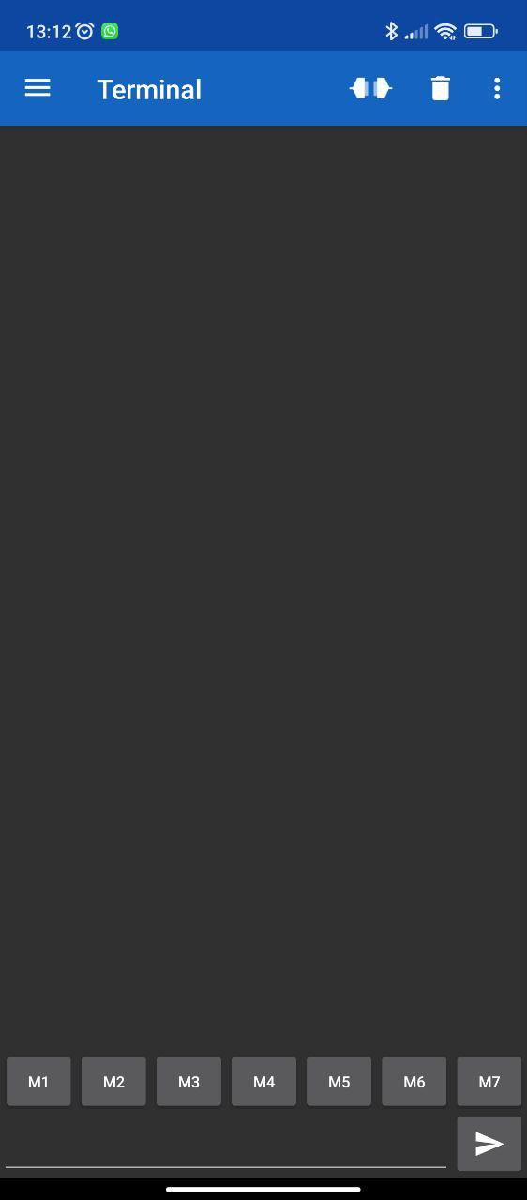
En el móvil

Slide 43
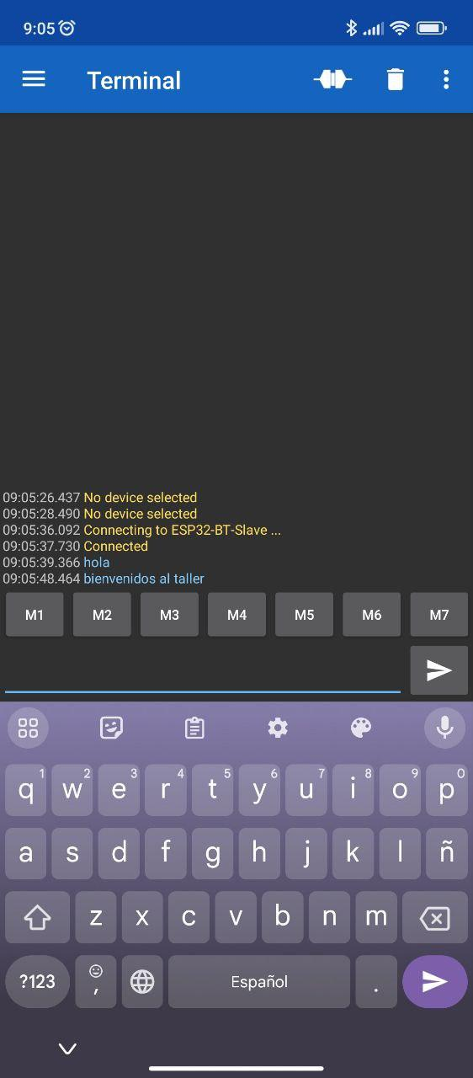

En el móvil

Slide 44
En el ordenador

Slide 45
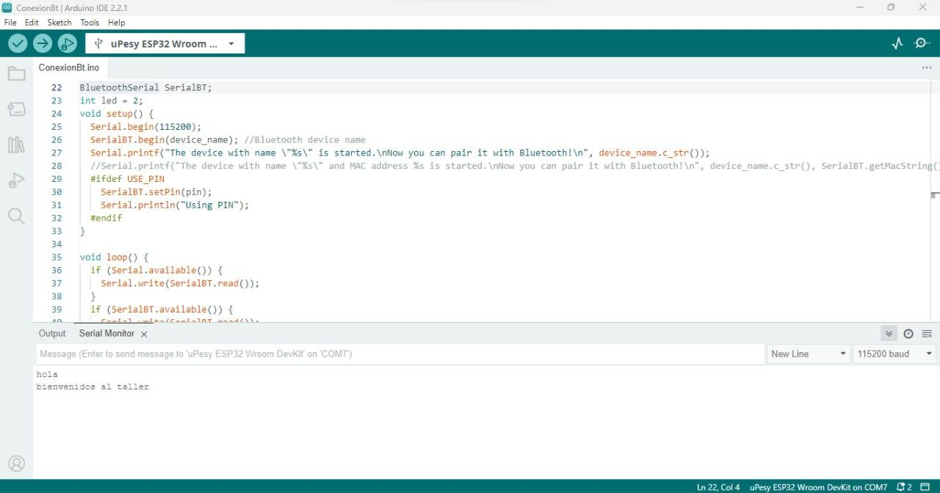
En el ordenador

Slide 46
7. Encender y apagar LED desde el móvil

Slide 47
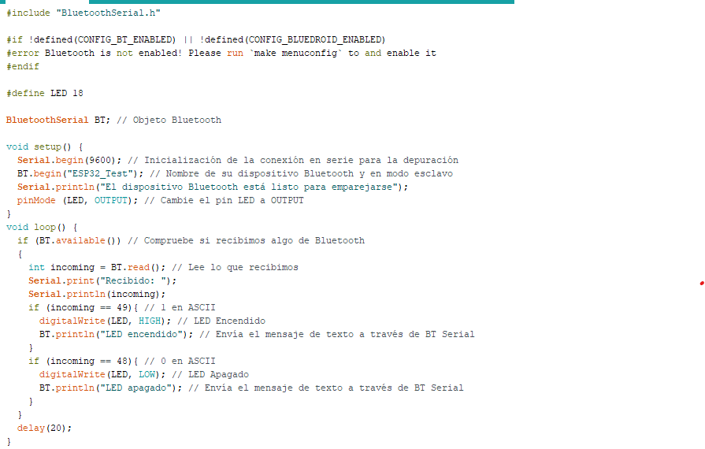
En el ordenador

Slide 48
En el móvil

Slide 49
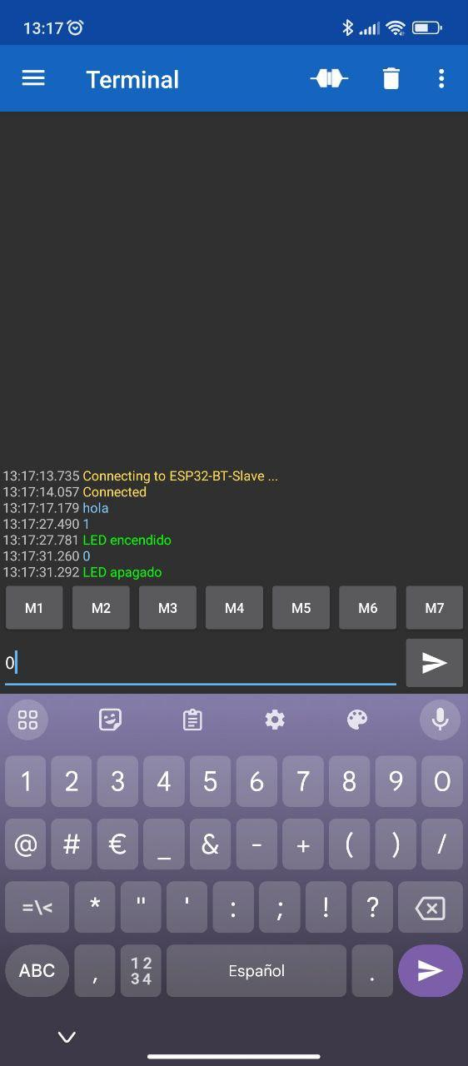
En el móvil

Slide 50
8. Programemos comunicación Bluetooth! Versión arduino

Slide 51
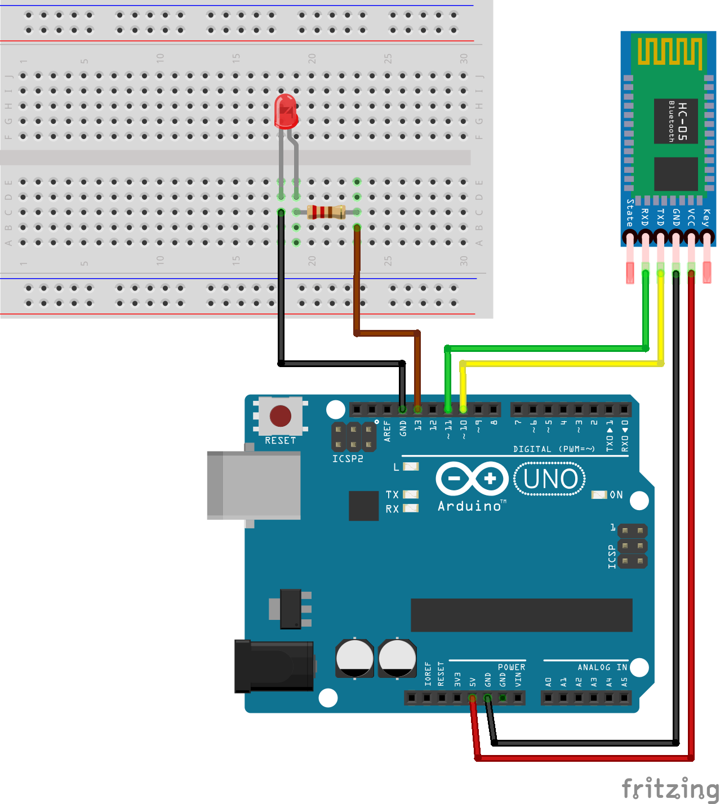
Conexiones
RXD con 11
TXD con 10
GND con GND
VCC con 5V

Slide 52

Pero…¿Qué es TX Y RX?
Si yo hablo, sería como si estuviera transmitiendo datos, y la persona que me escucha con sus oídos estaría recibiendo esos datos. Por otro lado, si la otra persona habla, estaría transmitiendo datos desde su boca, y yo recibiría esos datos a través de mis oídos.

Slide 53
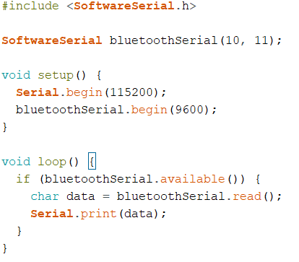
En el ordenador

Slide 54
En el móvil

Slide 55
En el móvil

Slide 56
En el móvil

Slide 57
En el móvil

Slide 58
En el móvil

Slide 59
En el móvil

Slide 60
En el ordenador

Slide 61
En el ordenador

Slide 62
9. Encender y apagar LED desde el móvil
Versión Arduino

Slide 63
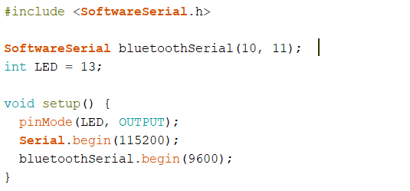
En el ordenador

Slide 64
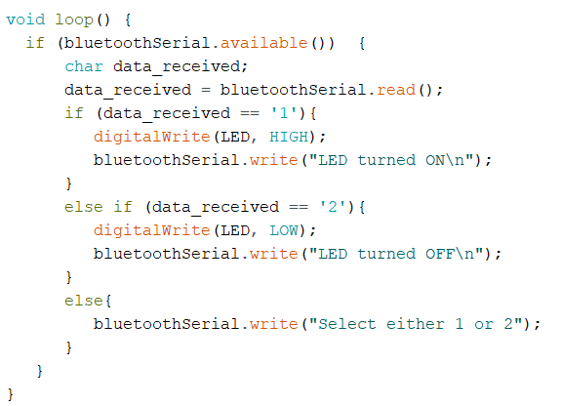
En el ordenador

Slide 65
En el móvil

Slide 66
En el móvil

Slide 67


Puedes encontrar más información en:
https://www.luisllamas.es/curso-esp8266-esp32/
https://www.luisllamas.es/conectar-arduino-por-bluetooth-con-los-modulos-hc-05-o-hc-06/ ->si usáis arduino
https://www.youtube.com/watch?app=desktop&v=NFkMo7ASVKk&ab_channel=Novatech
https://www.youtube.com/watch?v=fwnaSPr4sOw&ab_channel=LaHoraMaker ->remoto por una página web
https://www.electrosoftcloud.com/esp32-empezando-a-usar-el-bluetooth-spp/

Slide 68

Gracias!
¿Alguna pregunta?
Me puedes encontrar en:
@https_rim
https://github.com/httpsrim

